Slide 1

PRESENTACIÓN DE PROYECTO
Choque de Realidad
Sistema de Estimación de Precios de Vehículos Usados mediante Aprendizaje Automático
AUTOR
DOCENTE
Celso Farías
Omar Salinas
ASIGNATURA
FECHA
Ciencia de Datos
18 de Junio de 2026
Notes:
PORTADA. Reemplaza los campos entre corchetes [ ] con la información de tu proyecto: título, integrantes, asignatura, docente y fecha. Esta lámina es la primera impresión: mantenla limpia y sin texto de más.

Slide 2
ÍNDICE
Contenidos
01
Introducción y contexto
05
Desarrollo de la solución
02
Objetivos
06
Conclusiones
03
Metodología
07
Referencias
04
Resultados
Facultad de Ingeniería · Universidad Andrés Bello
2
Notes:
ÍNDICE. Da una vista rápida del recorrido de tu exposición. Ajusta los títulos para que coincidan con tus láminas.

Slide 3

SECCIÓN 01
Introducción y contexto
Contexto y antecedentes
Problema / pregunta
El precio depende de la experiencia humana y criterios subjetivos
El precio depende de muchas variables, como el modelo, año, kilometraje, transmisión, entre otras más.
Estudios recientes muestran que se puede estimar el precio mediante valores históricos.
No existe una referencia objetiva y consistente para estimar el valor de un vehículo usado, generando sobrevaloraciones o subvaloraciones. Entonces, ¿Hasta qué punto es posible estimar el precio de un vehículo usado utilizando sus características mediante técnicas de aprendizaje automático?
Facultad de Ingeniería · Universidad Andrés Bello
3
Notes:
INTRODUCCIÓN. Sitúa al público antes de entrar en detalle. Termina dejando claro el problema; eso conecta con la sección de objetivos.

Slide 4

SECCIÓN 02
Objetivos
OBJETIVO GENERAL
Desarrollar un sistema basado en aprendizaje automático capaz de estimar el precio de vehículos usados a partir de sus características, integrándolo en una aplicación web funcional a un modelo de regresión para apoyar procesos de tasación.
OBJETIVOS ESPECÍFICOS
Analizar y preparar un conjunto de más de 426.000 registros de vehículos usados.
Entrenar y comparar cinco técnicas de regresión utilizando métricas estándar de evaluación.
Seleccionar el modelo con mejor desempeño predictivo para la estimación de precios.
Implementar una aplicación web con backend y frontend capaces de realizar predicciones en tiempo real.
Facultad de Ingeniería · Universidad Andrés Bello
4
Notes:
OBJETIVOS. Usa verbos en infinitivo (analizar, diseñar, implementar, evaluar). Los específicos deben sumar al general y ser verificables.

Slide 5
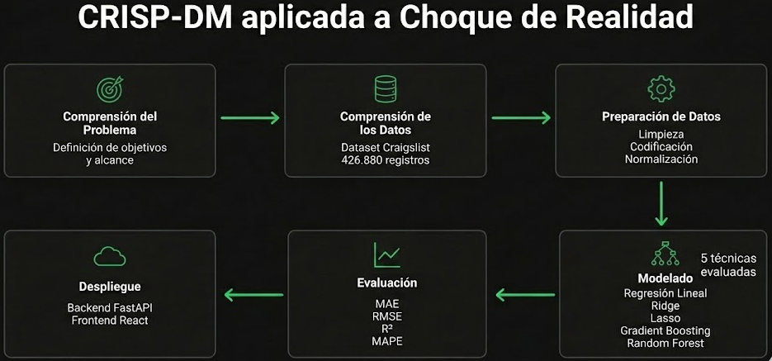

SECCIÓN 03
Metodología
Enfoque y etapas
CRISP-DM
Metodología utilizada para estructurar todo el ciclo de vida del proyecto de ciencia de datos.
Etapas:
Comprensión del problema
Comprensión y análisis de datos
Preparación y preprocesamiento
Entrenamiento de modelos
Evaluación y comparación
Despliegue de la solución
Inserta aquí tu diagrama o esquema de metodología
Facultad de Ingeniería · Universidad Andrés Bello
5
Notes:
METODOLOGÍA. Que el público entienda CÓMO lo hiciste. Un diagrama de etapas o flujo suele comunicar mejor que un párrafo.

Slide 6

SECCIÓN 03
Metodología
Herramientas:
Python
Pandas
Scikit-Learn
FastAPI
ReactGit y GitHub
Tecnologías:
Machine Learning
API REST
Frontend Web
Arquitectura Cliente-Servidor
Inserta aquí tu diagrama o esquema de metodología
Facultad de Ingeniería · Universidad Andrés Bello
5
Notes:
METODOLOGÍA. Que el público entienda CÓMO lo hiciste. Un diagrama de etapas o flujo suele comunicar mejor que un párrafo.

Slide 7
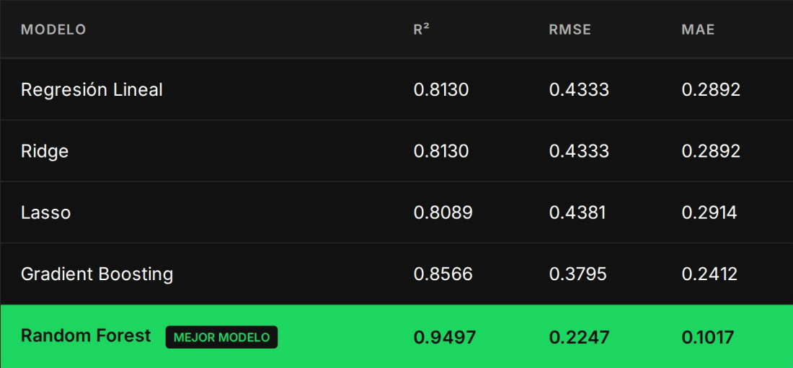
SECCIÓN 04
Resultados
Métricas Random Forest
R² = 0.9497
≈ 95 % de la variabilidad del precio explicada por el modelo
MAE = 0.1017
Menor error promedio entre las cinco técnicas evaluadas
Facultad de Ingeniería · Universidad Andrés Bello
7
Notes:
RESULTADOS. Deja que los datos hablen. Reemplaza las cifras destacadas con tus resultados reales y explica qué significan.

Slide 8
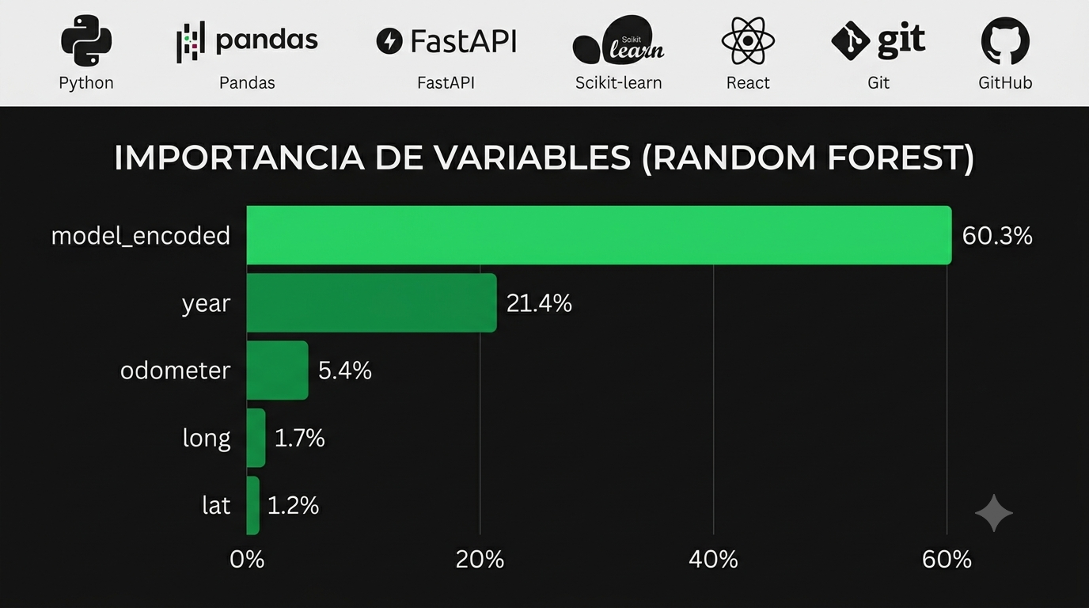
SECCIÓN 04
Importancia de las Variables
Interpretación
El modelo específico del vehículo es el factor dominante.
La antigüedad explica gran parte del precio.
El kilometraje influye, pero menos de lo esperado.
Facultad de Ingeniería · Universidad Andrés Bello
7
Notes:
RESULTADOS. Deja que los datos hablen. Reemplaza las cifras destacadas con tus resultados reales y explica qué significan.

Slide 9

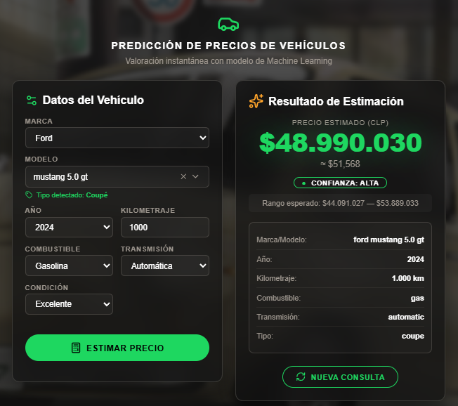

SECCIÓN 05
Desarrollo de la Solución
Descripción de la solución
¿Qué hace y cómo funciona?
Procesa los datos ingresados por el usuario y genera una predicción en tiempo real.
Componentes principales
Frontend desarrollado en React.
Backend REST desarrollado con FastAPI.
Decisión técnica relevante
Random Forest tiene el mejor desempeño predictivo con un R² de 0,9497.
Dificultades y solución
Mantener la consistencia entre entrenamiento e inferencia.
Se recuperaron y reutilizaron artefactos del pipeline: codificaciones, escaladores y parámetros de transformación.
Inserta una captura, foto o esquema de tu solución
Facultad de Ingeniería · Universidad Andrés Bello
6
Notes:
DESARROLLO. Es el corazón de la exposición. Prioriza lo esencial y usa apoyos visuales; evita saturar la lámina de texto.

Slide 10

SECCIÓN 06
Conclusiones
Conclusión 1: Objetivo general cumplido
Se desarrolló exitosamente un sistema capaz de estimar el precio de vehículos usados a partir de sus características, alcanzando un desempeño superior al objetivo planteado inicialmente.
Conclusión 2: Hallazgo más relevante
La comparación de técnicas demostró que el problema presenta relaciones complejas y no lineales, donde Random Forest logró explicar aproximadamente el 95 % de la variabilidad de los precios.
Conclusión 3: Aprendizaje del proyecto
La calidad y preparación de los datos tuvieron un impacto tan importante como la selección del algoritmo, destacando la importancia de un pipeline reproducible y bien documentado.
Trabajo futuro
Incorporar datos del mercado chileno para aumentar la representatividad de las predicciones.
Incorporar variables adicionales mediante procesamiento de lenguaje natural sobre descripciones de anuncios.
Implementar reentrenamiento periódico para adaptarse a cambios del mercado automotriz.
Facultad de Ingeniería · Universidad Andrés Bello
8
Notes:
CONCLUSIONES. Conecta cada conclusión con un objetivo. No introduzcas información nueva aquí; sintetiza.

Slide 11


GRACIAS iii
¿Alguna pregunta?
AUTOR
DOCENTE
Celso Farías
Omar Salinas
ASIGNATURA
FECHA
Ciencia de Datos
18 de Junio de 2026
Choque de Realidad
Notes:
PORTADA. Reemplaza los campos entre corchetes [ ] con la información de tu proyecto: título, integrantes, asignatura, docente y fecha. Esta lámina es la primera impresión: mantenla limpia y sin texto de más.

Slide 12

SECCIÓN 07
Referencias
Bibliografía y fuentes (APA)
Reese, A. (2021). Craigslist Cars and Trucks Data. Kaggle.
Wirth, R., & Hipp, J. (2000). CRISP-DM: Towards a Standard Process Model for Data Mining.
James, G., Witten, D., Hastie, T., & Tibshirani, R. (2021). An Introduction to Statistical Learning.
Breiman, L. (2001). Random Forests. Machine Learning.
Pedregosa, F. et al. (2011). Scikit-Learn: Machine Learning in Python.
Ramírez, S. (2024). FastAPI Documentation.
Meta Open Source. (2024). React Documentation.
Cui, B. et al. (2022). Used Car Price Prediction based on XGBoost + LightGBM.
Asimov, I. (1950). Yo, Robot. Gnome Press.
Bradbury, R. (1950). Crónicas Marcianas. Doubleday.
Facultad de Ingeniería · Universidad Andrés Bello
9
Notes:
REFERENCIAS. Mantén un formato consistente (APA). Solo incluye fuentes que realmente citaste o consultaste.

